Slide 1
8
Bab
Toksikologi di Tempat Kerja
Disusun oleh Tim Dosen K3L FTUI
Genap 2019/2020

Slide 2
Materi kuliah
Introduction
Route of Body Entry
Dose-response relationship
Acute and chronic effect
Air-contaminate exposure
Neoplasms
Permissible exposure limits
Problems
Reference :
Charles A. Wentz, Safety, Health and Environmental Protection, MGH, 1998.

Slide 3
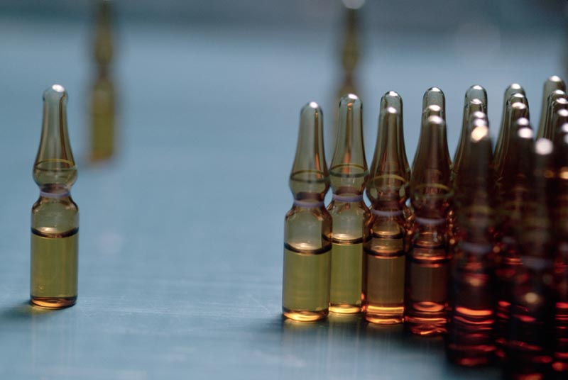
Pengantar
Toxicology is the study of the adverse effects of chemicals on living organisms. The science of toxicology is concerned mainly with the toxic or poisonous properties of chemical substances.
At sufficiently high concentrations and levels of exposure, all chemicals have the potential of being a hazard. But, at sufficiently low concentration and level of exposure, all chemicals are safe and do not have the potential of being a hazard.
Medication, vaccines, and chemical exposure can result in side effects that are life-threatening. The benefit of medicines must be weighted against their adverse effects.
Vaccine ampoules
3

Slide 4
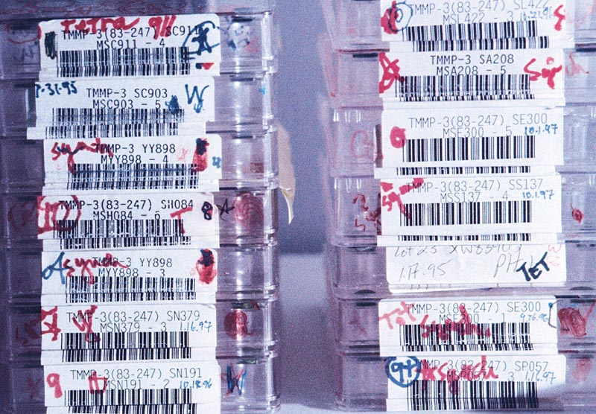
Pengantar (lanj)
The main objectives of toxicology is to define how much is unacceptable and to recommend precautionary measures and constraints to assure that under normal workplace conditions employees are not exposed to those unacceptable levels.
Main factors contribute to toxicity:
Route of entry
Dosage level
Physiological state of the receiver
Environmental conditions
Physical properties of the chemical
Chemical properties of the chemical
Pharmaceutical samples
4

Slide 5
Apa itu Toksikologi?
Toksikologi merupakan ilmu yang mempelajari pemahaman mengenai pengaruh-pengaruh suatu zat / bahan kimia yang merugikan bagi organisme hidup.
KERACUNAN
TOKSIKOLOGI
ilmu mengenai racun termasuk mendeteksi, memisahkan dan menganalisis secara kualitatif dan kuantitatif, cara kerja racun dalam tubuh dan bahan yang digunakan utk menetralkan.

Slide 6
Racun atau Bahan Toksik
Adalah suatu zat atau bahan kimia yang apabila masuk ke dalam tubuh melalui mulut, hidung, suntikan dan absorbsi melalui kulit dengan dosis relatif besar dapat menyebabkan gangguan kesehatan dan kematian.

Slide 7
Toksisitas atau Derajat Racun
Toksisitas atau derajat racun merupakan kemampuan suatu bahan toksik untuk menimbulkan kerusakan pada organisme hidup.
Beberapa faktor yang mempengaruhi toksisitas :
Jalur paparan
Dosis/takaran paparan
Faktor individu
Sifat fisik dan Sifat kimia
Kondisi lingkungan

Slide 8
Toksikologi Kerja
Mempelajari bahan kimia pada tempat kerja yang membahayakan pekerja dalam proses pembuatan, transportasi, penyimpanan maupun penggunaannya.
Pengenalan Bahaya Bahan Kimia :
Survei pendahuluan
Mengenal proses produksi
Mempelajari MSDS (Material Safety Data Sheet)

Slide 9
Pengenalan Bahaya Bahan Kimia
Survai Pendahuluan untuk mengenal atau mengidentifikasi bahan kimia yang terdapat di industri dan merencakan program evaluasi risiko bahaya serta tindak lanjutnya.
Mengenal proses produksi dengan mempelajari alur proses mulai dari tahap awal sampai akhir, sumber bahaya kimia serta memanfaatkan indera kita untuk mengidentifikasi lingkungan kerja.

Slide 10
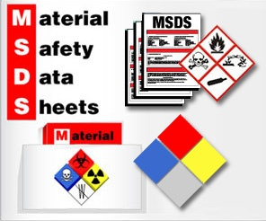
Pengenalan Bahaya Bahan Kimia
Mempelajari MSDS (Material Safety Data Sheet) atau Lembar Data Bahan Kimia yakni suatu dokumen teknik yang memberikan informasi tentang komposisi, karakteristik, bahan fisik dan potensi bahaya kesehatan, cara penanganan dan penyimpanan bahan yang aman, tindakan pertolongan pertama dan prosedur khusus lainnya.

Slide 11
Route Of Body Entry
Inhalation (pernapasan)
Skin (kulit)
Ingestion (pencernaan)
Injection
(injeksi)

Slide 12
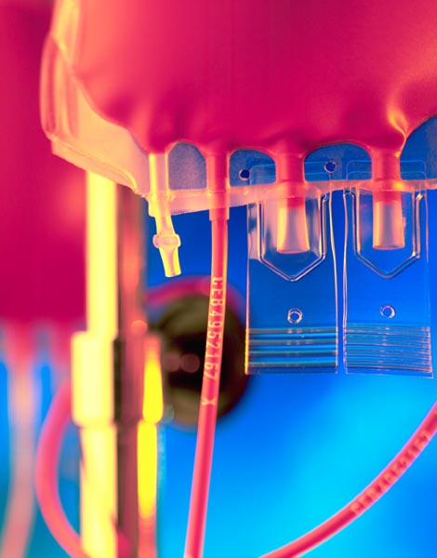
Route of body entry
The route of entry into the body plays an important role in chemical toxicity. The toxic effects of a substance are dependent upon how it gains entrance into the body and, further, into the bloodstream.
The most common routes of entry into the body are inhalation, absorption through the skin, ingestion, and injection.
A substance can enter via more than one route at a time, depending upon the chemical properties and surrounding conditions (i.e. by both inhalation and skin absorption).
Once the chemical has entered the bloodstream, the toxic effect may be general or specific to certain organs or tissue.
Intravenous feeding bag
12

Slide 13
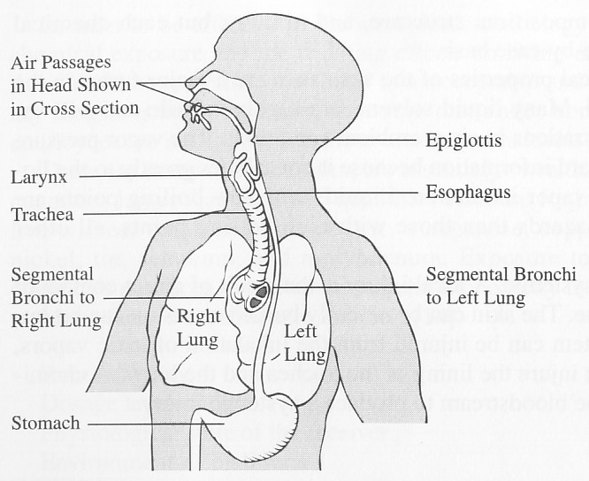
Route of body entry (cont)
When air and its contaminates are inhaled, they first pass through the upper respiratory tract: the nose, throat, trachea, and bronchial tubes.
The major parts of the human respiratory system.
13

Slide 14
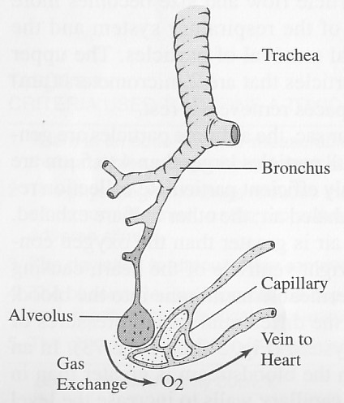
Route of body entry (cont)
The air is transported to the alveoli, where the gases are diffused across thin membrane cells walls.
The gas exchange of air in an alveolus.
14

Slide 15
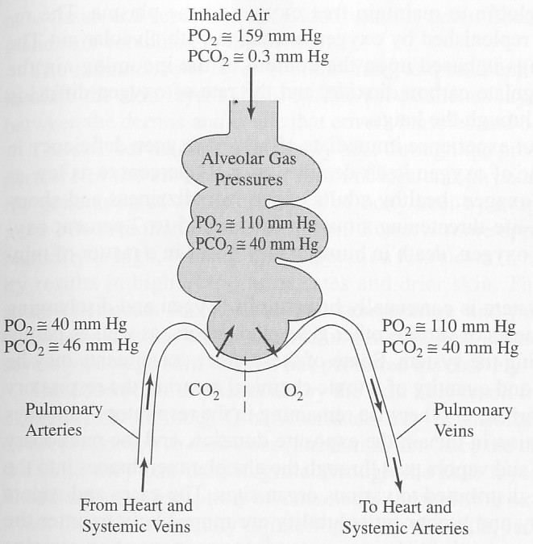
Route of body entry (cont)
This gas diffusion model is based mainly upon the differential partial pressures of oxygen and carbon dioxide in the respiratory system.
Gas diffusion model for the respiratory system and the bloodstream.
15

Slide 16
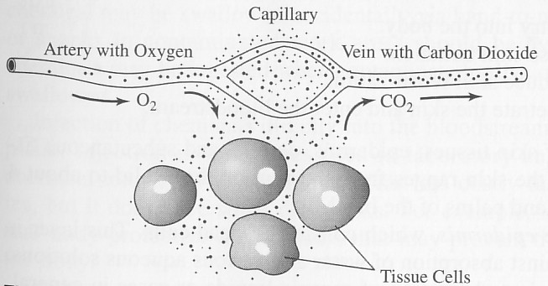
Route of body entry (cont)
The oxygen concentration in the bloodstream is greater than in the tissue cells, causing oxygen to permeate the capillary walls to increase the level of oxygen in the tissue cells.
Oxygen deficiency for normal adults:
21% to 15% : no immediate effects
15% to 10% : dizziness and breathless
7% to 5% : life-threatening conditions
< 5% : death in minutes.
Possible outcomes when a chemical in contact with skin:
The skin may block entry into the body
The chemical may cause skin irritation
It may produce skin sensitization
It may penetrate the skin and enter
the bloodstream.
Gas diffusion model for the bloodstream and tissue cells.
16

Slide 17
Hubungan Dosis Respon

Slide 18
Hubungan Dosis Respon
Hubungan ini merupakan suatu pertimbangan dasar pada toksikologi
Hubungan diperoleh melalui uji laboratorium dan hasilnya diplot pada kurva
Kemiringan kurva dosis respon dapat memberikan batas aman,sedang, sampai mematikan dari suatu bahan kimia

Slide 19
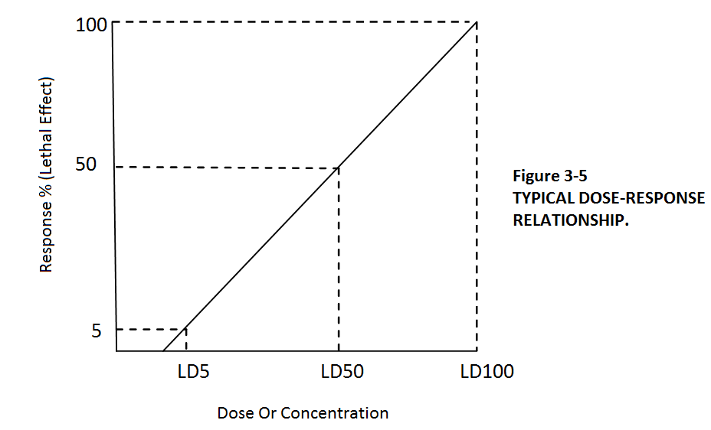

Slide 20
Hubungan Dosis Respon
Dosis level dapat dilaporkan sebagai:
Kuantitas per unit dari berat tubuh
Kuantitas per unit dari volume udara yang terserap
Kuantitas per unit dari paparan permukaan kulit
Terdapat hubungan antara waktu papar dengan dosis respon
Dapat digunakan untuk mengantisipasi efek racun dari bahan kimia pada rentang tengah kurva

Slide 21
Hubungan Dosis Respon
Terdapat beberapa asumsi dasar untuk membangun hubungan dosis respon
Respon disebabkan oleh bahan kimia yang diberikan
Respon berkaitan dengan tingkat dosis
Dosis dan respon dapat diukur secara kuantitatif
Terdapat nilai ambang dimana terdapat tidak adanya pengaruh bahan kimia.

Slide 22
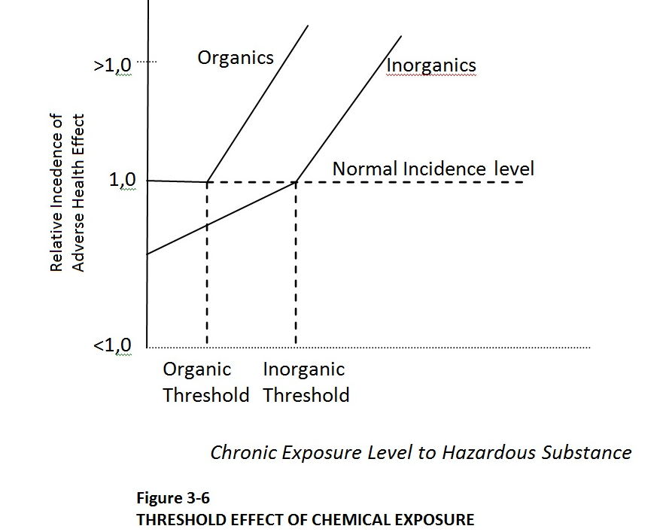

Slide 23
Hubungan Dosis Respon
Berdasarkan kurva,dapat menentukan tingkat toksisitas zat
Pemberian dosis rendah tapi berulang lebih aman dibanding pemberian jumlah yang sama tapi untuk dosis tunggal
Pada dasarnya tubuh memiliki sistem detoksifikasi sendiri
Bahan berbahaya bisa sangat fatal jika paparan yang diterima lebih besar dibanding laju detoksifikasi dalam tubuh kita

Slide 24
Hubungan Dosis Respon
Kurva dosis respon dapat digunakan untuk mempelajari Lethal dosis (LD) pada hewan uji
Lethal dosis dipengaruhi oleh
Jenis hewan
Cara pemberian
Kemurnian bahan kimia
Periode waktu pemberian
Paparan dari pernapasan dinyatakan sebagai (LC),adalah konsentrasi zat kimia pada udara yang sering sekali menyebabkan kematian pada beberapa hewan uji (ppm)

Slide 25
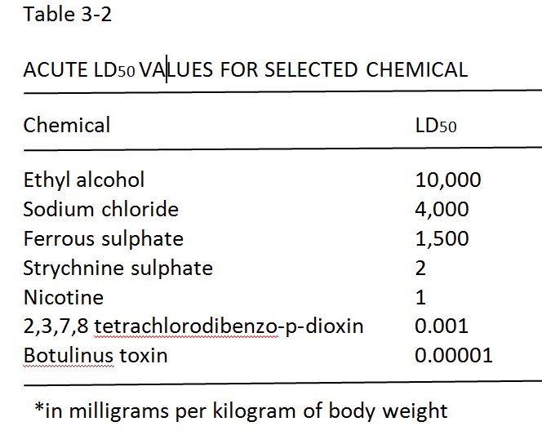
Hubungan Dosis Respon

Slide 26
Hubungan Dosis Respon
Aksi dari bahan beracun juga bisa dilihat dari organ dalam,khususnya hati dan ginjal
Bahan beracun dapat tersimpan dalam ginjal,hati dan tulang

Slide 27
Threshold Limit Values
Nilai Ambang Batas

Slide 28
Permissible Exposure Limits
NAB batas pemajanan singkat atau TLV-STEL (Threshold Limit Value-Short Term Exposure Limit) atau PSD (Pemajanan Singkat yang Diperkenankan) yakni kadar bahan kimia yang diperkenankan untuk pemajanan tidak lebih dari 15 menit atau tidak lebih dari 4 kali pemajanan per hari. Interval antara dua periode pemajanan tidak boleh kurang dari 60 menit.
NAB tertinggi atau TLV-C (Threshold Limit Ceiling) yakni kadar tertinggi bahan kimia di udara tempat kerja yang tidak boleh dilewati selama melakukan pekerjaan. Sering di sebut juga sebagai KTD (Kadar Tertinggi yang Diperkenankan).

Slide 29
Permissible Exposure Limits
Oleh ACGIH (American Conference of Governmental and Industrial Hygienist) dikembangkan konsep TLV (Thershold Limit Value) atau Nilai Ambang Batas (NAB) yang menunjukkan kadar suatu bahan kimia yang manusia dapat menghadapinya secara fisiologik tanpa terganggu kesehatannya.
Terdapat 3 (tiga) macam NAB yang spesifik, yaitu :
NAB rata-rata selama jam kerja atau TLV-TWA (Threshold Limit Value-Time Weighted Average) yakni kadar bahan kimia diudara tempat kerja selama 8 jam sehari atau 40 jam seminggu yg hampir semua tenaga kerja dapat terpajan berulang kali sehari-hari dalam melakukan pekerjaan tanpa terganggu kesehatannya.

Slide 30
Satuan Umum
Untuk gas ppm atau mg/m³
Untuk partikulat mg/m³
Untuk asbestos fibers/cm³ udara

Slide 31
Threshold Limit Values, time-weighted average
Waktu rata-rata terukur konsentrasi paparan pada pekerja setiap 8 jam hari kerja normal dan 40 jam dalam 1 minggu, tanpa timbul efek samping

Slide 32
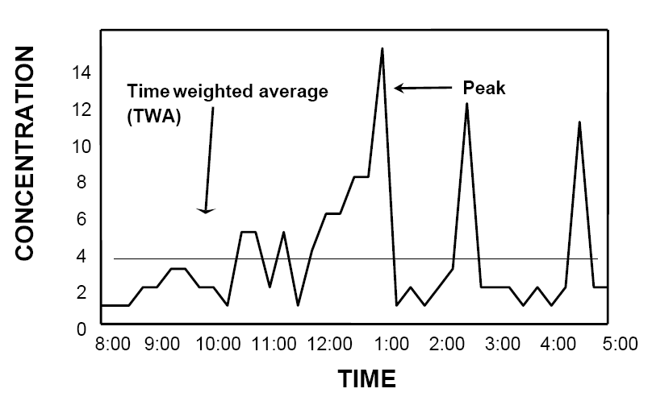

Slide 33
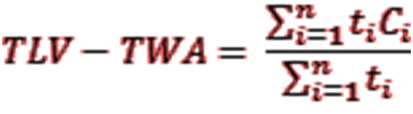
Equation
TLV-TWA = Threshold Limit Value, time weighted average (ppm)
t_{i} = exposure time at contentration i (h)
C_{i} = contentration of chemical (ppm)
n = total time periods

Slide 34
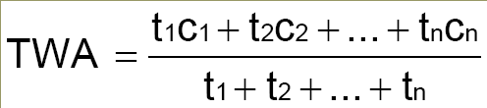
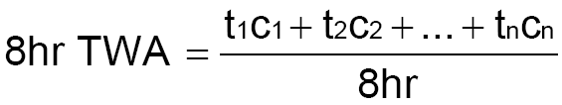
Perhitungan
Rumus TLV-TWA umum

Slide 35
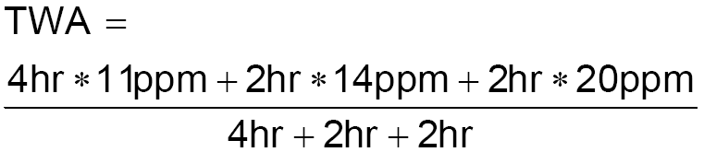
CONSO
Zat anu mempunyai PEL=12 ppm, terpapar pada si anu:
4 jam @ 11 ppm
2 jam @ 14 ppm
2 jam @ 20 ppm

Slide 36
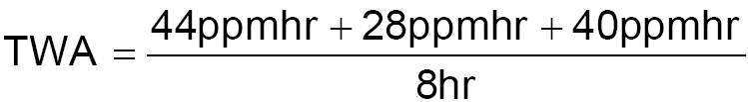
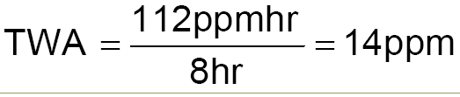
CONSO

Slide 37
Threshold Limit Values, short-term-exposure limit
Ukuran konsentrasi dimana pekerja dapat terpapar secara terus menerus untuk waktu yang singkat tanpa mengalami iritasi maupun kerusakan jaringan yang kronis, atau tanpa mengalami narkosis yang dapat meningkatkan kemungkinan terjadinya kecelakaan yang menimbulkan cedera, penyelamatan yang merusak diri, mengurangi efisiensi kerja.
Tidak boleh melebihi TLV-TWA harian.

Slide 38
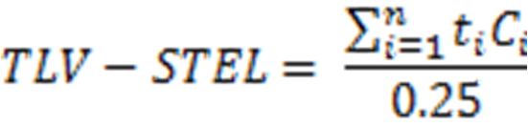
Equation
TLV-STEL = Threshold Limit Value, short time exposure limit (ppm)
t_{i} = exposure time at contentration i (h)
C_{i} = contentration of chemical (ppm)
n = total time periods

Slide 39
Threshold Limit Value, ceiling
Nilai konsentrasi yang tidak boleh dilebihi, kapan pun, dimana pun, siapa pun, ampun..

Slide 40
Contoh data ACGIH
Chemical | Odor threshold (ppm) | Inhalation TLV - TWA (ppm)
Benzene | 100 | 10
Carbon Monoxide | ___ | 25
Carbon tetrachloride | 79 | 5 skin
Chlorine | 5 | 0.5
Chlorobromomethane | 400 | 200
Chloroform | 200 | 10
Epichlorohydrin | 10 | 2 skin
Ethylene Oxide | 300 | 1
Isopropyl amine | 10 | 5
Methanol | 2000 | 200 skin
Methylene chloride | 300 | 50
Nitromethane | 200 | 20
Propylene oxide | 200 | 20
Toluene-2,4-disocyanate | 0.4 | 0.005
Turpentine | 200 | 100
Vynil chloride | 4100 | 5

Slide 41
Kata Kunci
TLV adalah pedoman dalam pengendalian Health Hazard
TLV tidak bisa digunakan sebagai angka pasti antara kondisi aman dan bahaya
TLV tidak boleh digunakan sebagai standard legal
Namun dapat digunakan untuk pengembangan program health & safety

Slide 42
Efek Toksik/Toksisitas
Definisi :
Perubahan abnormal yang tidak diinginkan akibat pemaparan zat kimia toksik.
Tergantung pada :
Jenis zat kimia
Dosis zat kimia
Port d’ entry (inhalasi, ingesti, absorbsi dermal)
Tipe paparan
Akut : pemaparan < 24 jam ~ dosis tunggal
Kronis: pemaparan berulang, jangka panjang, min. 3 hari terus menerus.

Slide 43
Definisi
Akut:
Pengaruh sejumlah dosis tertentu yang akibat nya dapat dilihat atau dirasakan dalam waktu yang singkat.
Kronis:
suatu akibat keracunan bahan–bahan
kimia dalam dosis kecil tetapi terus menerus dan efeknya dapat dirasakan dalam jangka panjang.

Slide 44
Toxic Material | PPE
Liquids with high acute toxicity (poisons) | Safety goggles, long sleeved lab coat, impermeable gloves and apron, closed toe shoes. If potential for a splash is high, use impermeable coveralls and a face shield in addition to goggles.
Solids of high acute toxicity (poisons) | Safety glasses, gloves, long sleeved lab coat, closed toe shoes. Note: manipulate only in a hood.
Liquids with high chronic toxicity (Known and suspected human carcinogens, reproductive toxins) | Safety goggles preferred, safety glasses acceptable, impermeable gloves, long sleeved lab coat, closed toe shoes. If potential for a splash is high, use impermeable apron or coveralls and a face shield in addition to goggles.
Solids of high chronic toxicity (carcinogens and reproductive toxins) | Safety glasses, gloves, long sleeved lab coat, closed toe shoes. Note: manipulate only in a hood.
Compressed toxic or corrosive gases | Safety goggles, gloves, long sleeved lab coats, closed toe shoes.

Slide 45
contoh
Zat : Hidrogen Sulfida
Informasi yang tersedia :
Hydrogen sulfide | CAS 7783-06-4
H₂S | RTECS MX1225000
Synonyms & Trade Names Hydrosulfuric acid, Sewer gas, Sulfuretted hydrogen | DOT ID & Guide 1053 / 117

Slide 46
Physical Description Colorless gas with a strong odor of rotten eggs. [Note: Sense of smell becomes rapidly fatigued & can NOT be relied upon to warn of the continuous presence of H₂S. Shipped as a liquefied compressed gas.]
MW: 34.1 | BP: -77°F | FRZ: -122°F | Sol: 0.4%
VP: 17.6 atm | IP: 10.46 eV | RGasD: 1.19
Fl.P: NA (Gas) | UEL: 44.0% | LEL: 4.0%
Flammable Gas
Exposure Limits | NIOSH REL: C 10 ppm (15 mg/m³) [10-minute]
 | OSHA PEL†: C 20 ppm 50 ppm [10-minute maximum peak]
IDLH 100 ppm See: 7783064 | Conversion 1 ppm = 1.40 mg/m³

Slide 47
Code | Definition
Eye: Irrigate immediately | If this chemical contacts the eyes, immediately wash (irrigate) the eyes with large amounts of water, occasionally lifting the lower and upper lids. Get medical attention immediately.
Eye: Frostbite | If eye tissue is frozen, seek medical attention immediately; if tissue is not frozen, immediately and thoroughly flush the eyes with large amounts of water for at least 15 minutes, occasionally lifting the lower and upper eyelids. If irritation, pain, swelling, lacrimation, or photophobia persist, get medical attention as soon as possible.
Eye: Medical attention | Self-explanatory
Skin: Blot/brush away | If irritation occurs, gently blot or brush away excess.
Skin: Dust off solid; water flush | If this solid chemical contacts the skin, dust it off immediately and then flush the contaminated skin with water. If this chemical or liquids containing this chemical penetrate the clothing, promptly remove the clothing and flush the skin with water. Get medical attention immediately.
Skin: Frostbite | If frostbite has occurred, seek medical attention immediately; do NOT rub the affected areas or flush them with water. In order to prevent further tissue damage, do NOT attempt to remove frozen clothing from frostbitten areas. If frostbite has NOT occurred, immediately and thoroughly wash contaminated skin with soap and water.

Slide 48
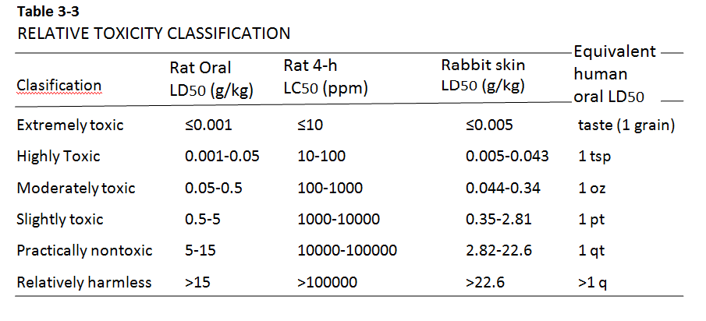

Slide 49
Measurement of Acute Toxicity
Classification | LD₅₀-Wt/Kg Single Oral Dose Rat | LC₅₀-PPM 4 Hr Inhalation Rat
Extremely Toxic | 5-50 mg or less | <10
Highly Toxic | 5-50mg | 1-100
Moderately Toxic | 50-500 mg | 100-1,000
Slightly Toxic | 0.5-5grams, | 1,000-10,000
Practically Non-toxic | 5-15 grams | 10,000-100,000
Relatively Harmless | 15 grams or more | >100,000

Slide 50
NEOPLASMA

Slide 51
intro neoplasma
Menurut ILO setiap tahun terjadi 1.1 juta kematian yang disebabkan oleh penyakit dan atau yang disebabkan oleh pekerjaan. Sekitar 300.000 kematian terjadi dari 250 juta kecelakaan dan sisanya adalah kematian karena penyakit akibat kerja dimana di perkirakan terjadi 160 juta penyakit akibat hubungan pekerjaan baru setiap tahunnya. Dari data ILO tahun 1999, penyebab kematian yang berhubungan dengan pekerjaan ditunjukan oleh data sebagai berikut

Slide 52
DATA ILO Tahun 1999
PENYEBAB KEMATIAN | PERSENTASE
Kanker Kecelakaan Penyakit saluran pernafaasan Penyakit kardiovaskuler Lain lain | 34 % 25 % 21 % 15 % 5 %

Slide 53
PERBEDAAN PENYAKIT AKIBAT KERJA DAN PENYAKIT TERKAIT KERJA
PENYAKIT AKIBAT KERJA | PENYAKIT TERKAIT KERJA
Terjadi hanya diantara populasi kerja Sebabnya spesifik Expose di tempat kerja sangat penting Dapat kompensasi dan tercatat | Terjadi juga pada populasi penduduk Multi faktorial Expose di tempat kerja mungkin merupakan salah satu faktor kemungkinan bisa dapat kompensasi dan tercatat

Slide 54
DEFINISI
Neoplasma adalah pertumbuhan baru jaringan yang tidak memiliki fungsi fisiologis. Pertumbuhan jaringan abnormal sering digunakan untuk menggambarkan jaringan kanker atau berpotensi kanker.

Slide 55
Sebab-sebab terjadinya kanker
perubahan sel normal menjadi kanker disebut KARSINOGENESIS
segala sesuatu yang dapat menimbulkan perubahan tersebut disebut KARSINOGEN

Slide 56
AGEN KARSINOGEN
Zat kimia
Senyawa lain
Radiasi
Virus onkogenik
Agen biologis

Slide 57
ZAT KIMIA
Agen pengalkil (alkilating agen
Hidrokarbon aromatik polisiklik
Zat warna azo (butter yellow)
Karsinogen alam
aflatoksin B1 oleh jamur aspergillus flavus (pada gandum&kacang tanah)
Nitrosamina dan amida

Slide 58
SENYAWA LAIN
Asbes
Vinil klorida
Logam
Sakarin

Slide 59
RADIASI
Sinar ultra violet (UV)
Radiasi ionisasi
Pekerja tambang biji logam radio aktif
Dampak bom atom
Radiasi terapeutik

Slide 60
PENANGANAN KLINIS
Pembedahan
Radioterapi
Kemoterapi
Bioterapi (terapi hormon dan imonoterapi)

Slide 61
Pekerjaan yang beresiko terjadinya kanker pada pekerja-pekerja berikut:
Laboratorium radiologi
Tambang-tambang, batu bara,minyak tanah
Industri-industri: kayu,nikel, chrom,sepatu,cat petrokimia, plastik, karet, asbes, dsb

Slide 62
PENCEGAHAN
Tingkatkan konsumsi sayuran segar
Tingkatkan masukan serat, vitamin alami
Lakukan pengontrolan berat badan
Kurangi makanan yg mengandung garam, makanan yg diawetkan dengan cara pengasapan dan menggunakan nitrat
Hentikan merokok dan masukan alkohol
Konseling kesehatan dan check up kanker

Slide 63
Terpapar Udara Tercemar Di Lingkungan Kerja

Slide 64
Klasifikasi Bahan Pencemar Udara
Polutan primer: polutan yg dikeluarkan langsung dari sumber tertentu
Polutan sekunder
Polutan sekunder biasanya terjadi karena reaksi dari dua atau lebih bahan kimia di udara

Slide 65
Klasifikasi Fisiologis Kontaminan Udara
Pemaparan udara tercemar dilingkungan kerja terjadi melalui pernapasan, dengan klasifikasi aksi fisiologis:
Irritans
Asphyxiants
Narcotic
Respon fisiologis tergantung pada:
- kandungan bahan kimia pencemar
- kosentrasi pencemar
- durasi terpapar

Slide 66
Irritant
Iritant: menyebabkan iritasi ketika kontak dengan jaringan tubuh
Mist
Gas
Coating Particle
Bahan kimia iritant yang kontak dengan wajah dan sistem pernapasan akan menganggu organ lain seperti mata, hidung dan mulut
solubility
Highly water soluble gas
Less soluble gas
Nitrogen Dioxide – akan masuk lebih dalam kedalam paru-paru
Ammonia, Hydrogen Cloride – meiritasi hidung dan tenggorokan ketika permukaan lembab menyerap iritan

Slide 67
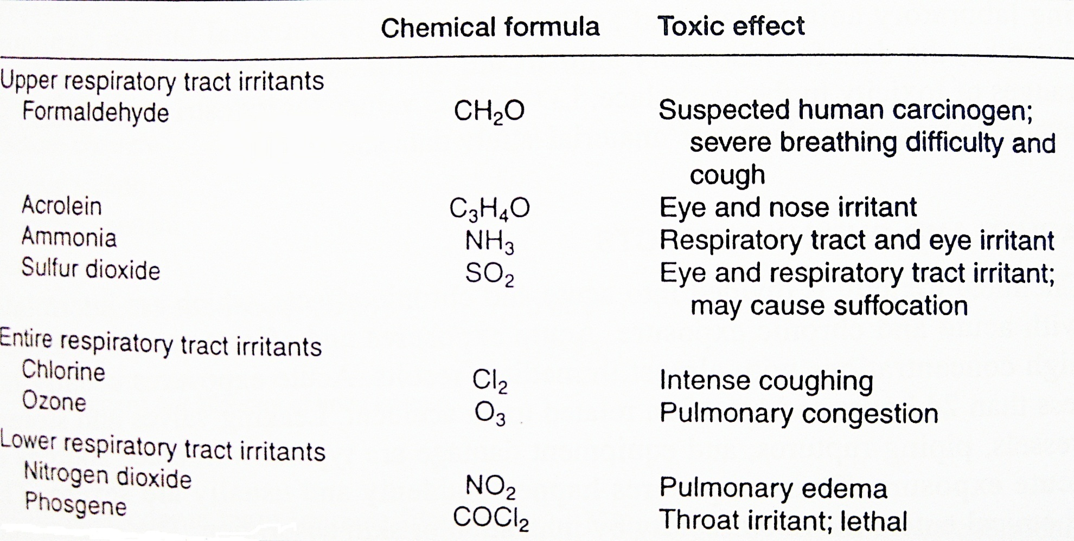
Senyawa Penyebab Iritasi Dalam Saluran Pernapasan

Slide 68
Aksi Racun Pada Irritant
Primary Irritant : menunjukkan aksi iritan yang signifikan akibat toxic yang berlebihan.
Secondary Irritant : menghasilkan efek sistematik yang jauh lebih hebat dari pada aksi iritan manapun pada mocus membran.

Slide 69
Asphyxiants
Menganggu transfer oksigen kedalam jaringan tubuh, biasanya dapat menybebkan kehabisan nafas
Contoh gas inert : nitrogen dan karbondioksida
tapi dapat menipiskan oksigen pada sistem pernafasan dan aliran darah
Gas ini menghilangkan oksigen yang diangkut dari paru-paru dalam darah.
Sel otak akan mati dalam beberapa menit jika suplai oksigen terputus.
Dalam jangka waktu lama menyebabkan kerusakan otak bahkan kematian.

Slide 70
Gas-Gas Gang Menimbulkan Asphyxiants
Carbon Monoxide (1000 ppm)
menghambat pengangkutan oksigen dengan membentuk ikatan dengan hemoglobin dalam darah
Hydrogen Cyanide (150 ppm)
menghalangi kemampuan jaringan tubuh untuk menggunakan O2
Hydrogen sulfide (500 ppm)
melumpuhkan pusat respiratory otak dan indra penciuman

Slide 71
Narcotic
Bahan kimia beracun jika berinteraksi dengan pusat sistem saraf akan menyebabkan anesthesia
Menimbulkan gejala ringan sampai kehilangan kesadaran bahkan kematian pada dosis tinggi.
Zat-zat narkotika dan anesthesia meliputi alipatik rantai pendek, alkohol dan keton, alkil hidrokarbon dan eter.

Slide 72
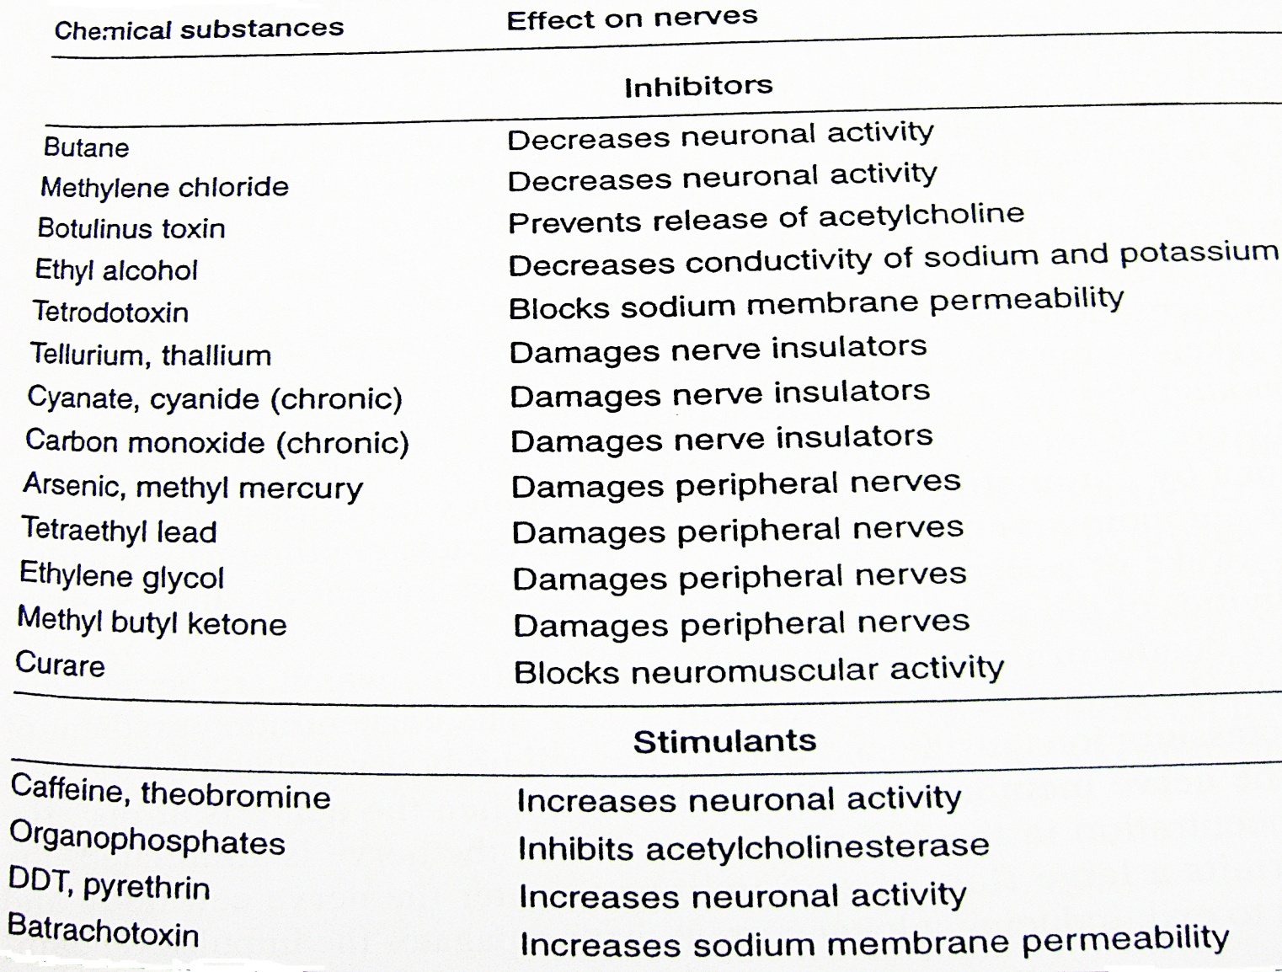
Zat Kimia Yang Mempengaruhi Sistem Saraf

Slide 73
Ginjal Terpapar Bahan Kimia
Ginjal
Nephrotoxic (menghasilkan racun dalam ginjal jika terpapar bahan kimia)
Edema
(akumulasi cairan yang berlebihan pada rongga tubuh)
Proteinuria
Penyebab: logam berat Cd, Hg, Pb, As, Bi, Cr, Pt dan U
(ginjal gagal mengkonversi protein, urin mengandung protein)
Ion asam + As -> arsine (AsH3)
(menyerang sel darah merah dan merusak ginjal)
CCl₄ &CHCl₃
(menghasilkan racun dalam metabolisme ginjal, kerusakan jaringan ginjal)

Slide 74
Liver Terpapar Bahan Kimia
Kerusakan liver akibat bahan kimia
Hepatotoxic chemical
(mengakibatkan kerusakan atau luka pada liver *
Metal
(As, Mn, phosphprus, beryllium)
Hidrokarbon
(CCl_{4,} CHCl₃ trikloro etilen, dinitrobenzen)
*Mempengaruhi membran hati (CCl₄)
*mengurangi plasma lipid dan plasma lipoprotein (Phosporus)

Slide 75
Jantung
‘Cardiac Sensitization’
Jantung terpapar bahan kimia hidrokarbon seperti kloroform dan cyclopropane
Menghirup lem atau terpapar uap pelarut aerosol

